Slide 1
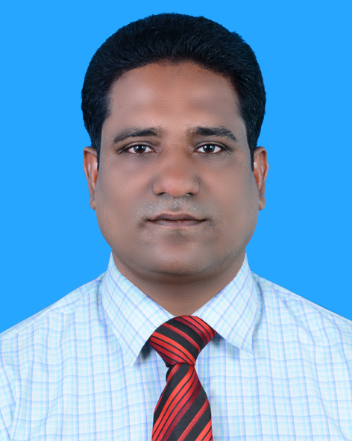
গ
ত
ম
স্বা

Slide 2
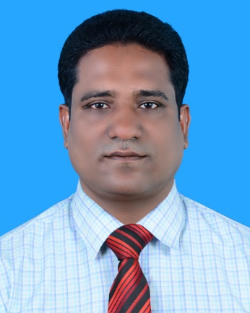

পরিচিতি
মোঃ মিজানুর রহমান
সহকারী শিক্ষক
দত্তগ্রাম সরকারি প্রাথমিক বিদ্যালয়
কুলাউড়া, মৌলভীবাজার।
mizan.mafu@gmail.com
01712652620
শ্রেণিঃ দ্বিতীয়
বিষয়ঃ বাংলা
পাঠ শিরোনামঃ “ট্রেন”
সময়ঃ৪০ মিনিট
তারিখঃ 21/১2/২০১৯ ইং

Slide 3

শিখনফল
শোনাঃ ২.১.২ কবিতা শুনে বুঝতে পারবে।
বলাঃ ১.১.১ শব্দে ব্যবহৃত বাংলা যুক্তবর্ণের ধ্বনি স্পষ্ট ও শুদ্ধভাবে বলতে পারবে।
২.১.২ পাঠ্যবইয়ের কবিতা আবৃত্তি করতে পারবে ।
২.২.২ কবিতার বিষয়ে প্রশ্নের উত্তর বলতে পারবে ।
পড়াঃ ১.৩.১ যুক্তব্যঞ্জন পড়তে পারবে ।
২.১.২ প্রমিত উচ্চারণে কবিতা পড়তে পারবে।
২.২.২ প্রমিত উচ্চারণে কবিতা আবৃত্তি করতে পারবে।

Slide 4
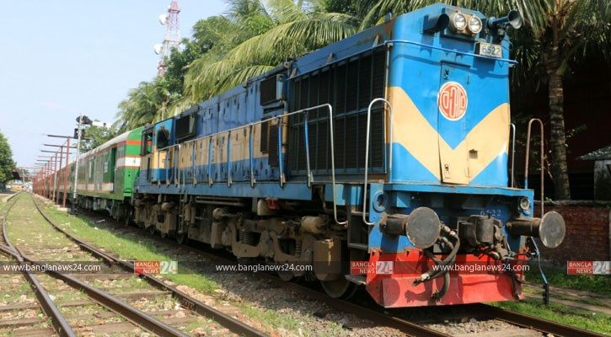
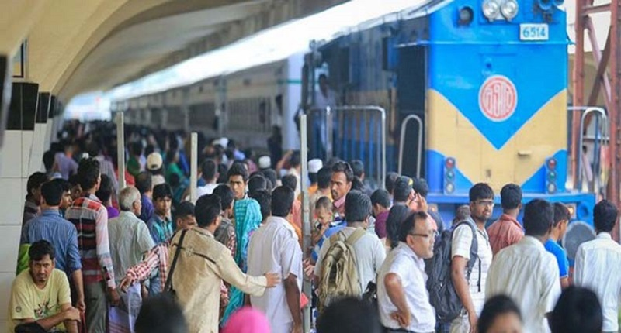
এসো আমরা কিছু ছবি দেখি

Slide 5
*ছবিতে কি দেখতে পাচ্ছি ?
*কে কে ট্রেনে চড়েছ?
*ট্রেন চড়তে কেমন লেগেছে?

Slide 6
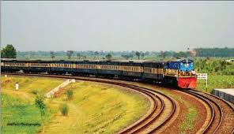
আজকের পাঠঃ ট্রেন
পাঠ্যাংশঃ (ঝক ঝকাঝক............পেরুলেই বন)

Slide 7
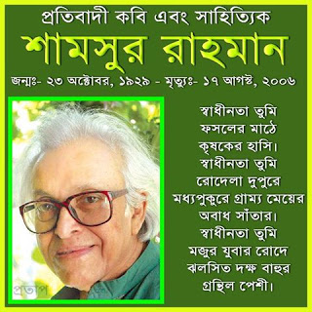
কবি শামসুর রাহমান
জন্ম-২৩ অক্টোবর, ১৯২৯ খ্রি.
মৃত্যু-১৭ আগস্ট, ২০০৬ খ্রি.

Slide 8
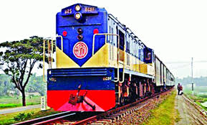
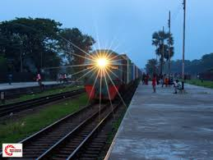
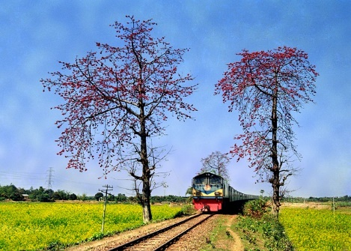
ঝক ঝকাঝক ট্রেন চলেছে,
রাত দুপুরে অই ।

Slide 9
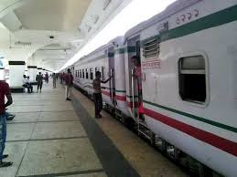
ট্রেন চলেছে, ট্রেন চলেছে,
ট্রেনের বাড়ি কই?

Slide 10
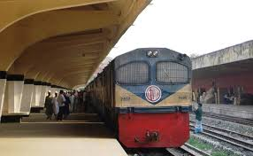
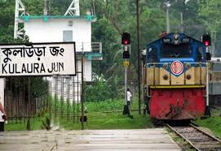

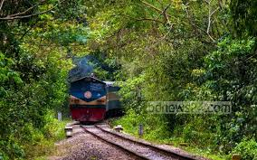
একটু জিরোয়, ফের ছুটে যায়
মাঠ পেরুলেই বন।

Slide 11
শিক্ষকের সরব পাঠ

Slide 12
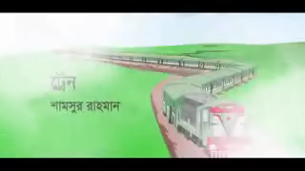

Slide 13
দলীয় কাজ
*এখন আমরা সবাই দলে ভাগ হয়ে কবিতাটি আবৃত্তি করব

Slide 14
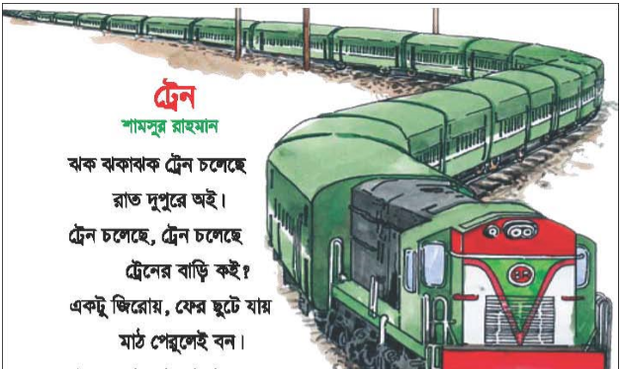
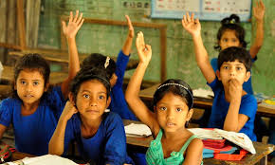
শিক্ষার্থীর একক পাঠ

Slide 15
এসো আমরা এখন যুক্তবর্ণ ভেঙে দেখি
ট্রেন
ট্র
ট
র-ফলা

Slide 16
আজ আমরা কয়েকটি নতুন শব্দের সাথে পরিচিত হব
নতুন শব্দ
রাত দুপুর
ঝকঝকাঝক

Slide 17
মূল্যায়ন
মুখে মুখে উত্তর বলিঃ
১।ট্রেন কেমন শব্দ করে?
২। মাঠ পেরুলেই কী দেখা যায় ?
৩। ‘ট্রাক’ শব্দটি ভেঙে বল।
৪। ট্রেন কবিতাটি কে লিখেছেন ?

Slide 18
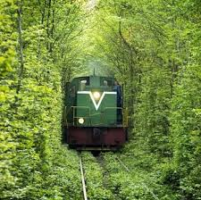
সবাইকে
ধন্যবাদ

